Slide 1
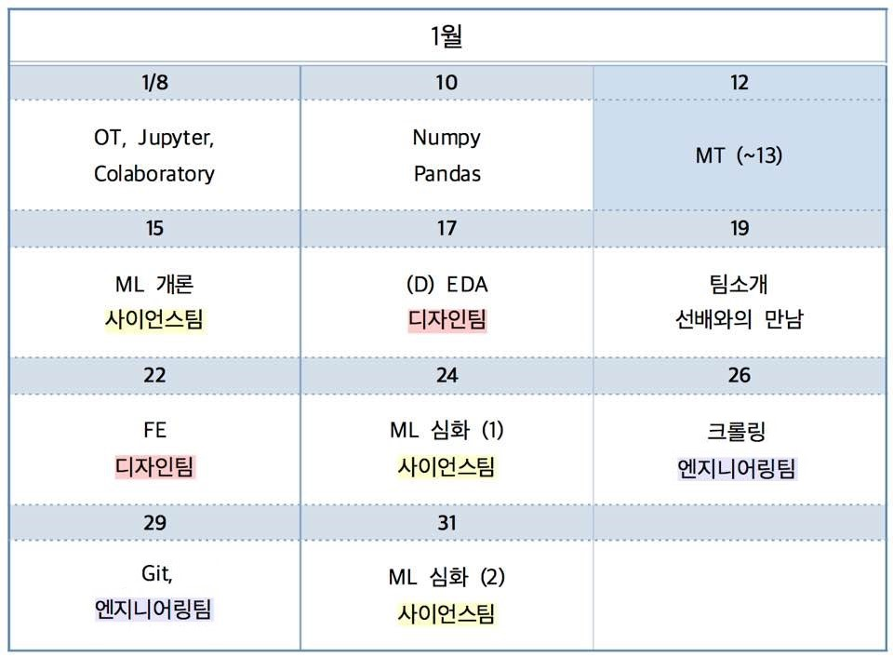
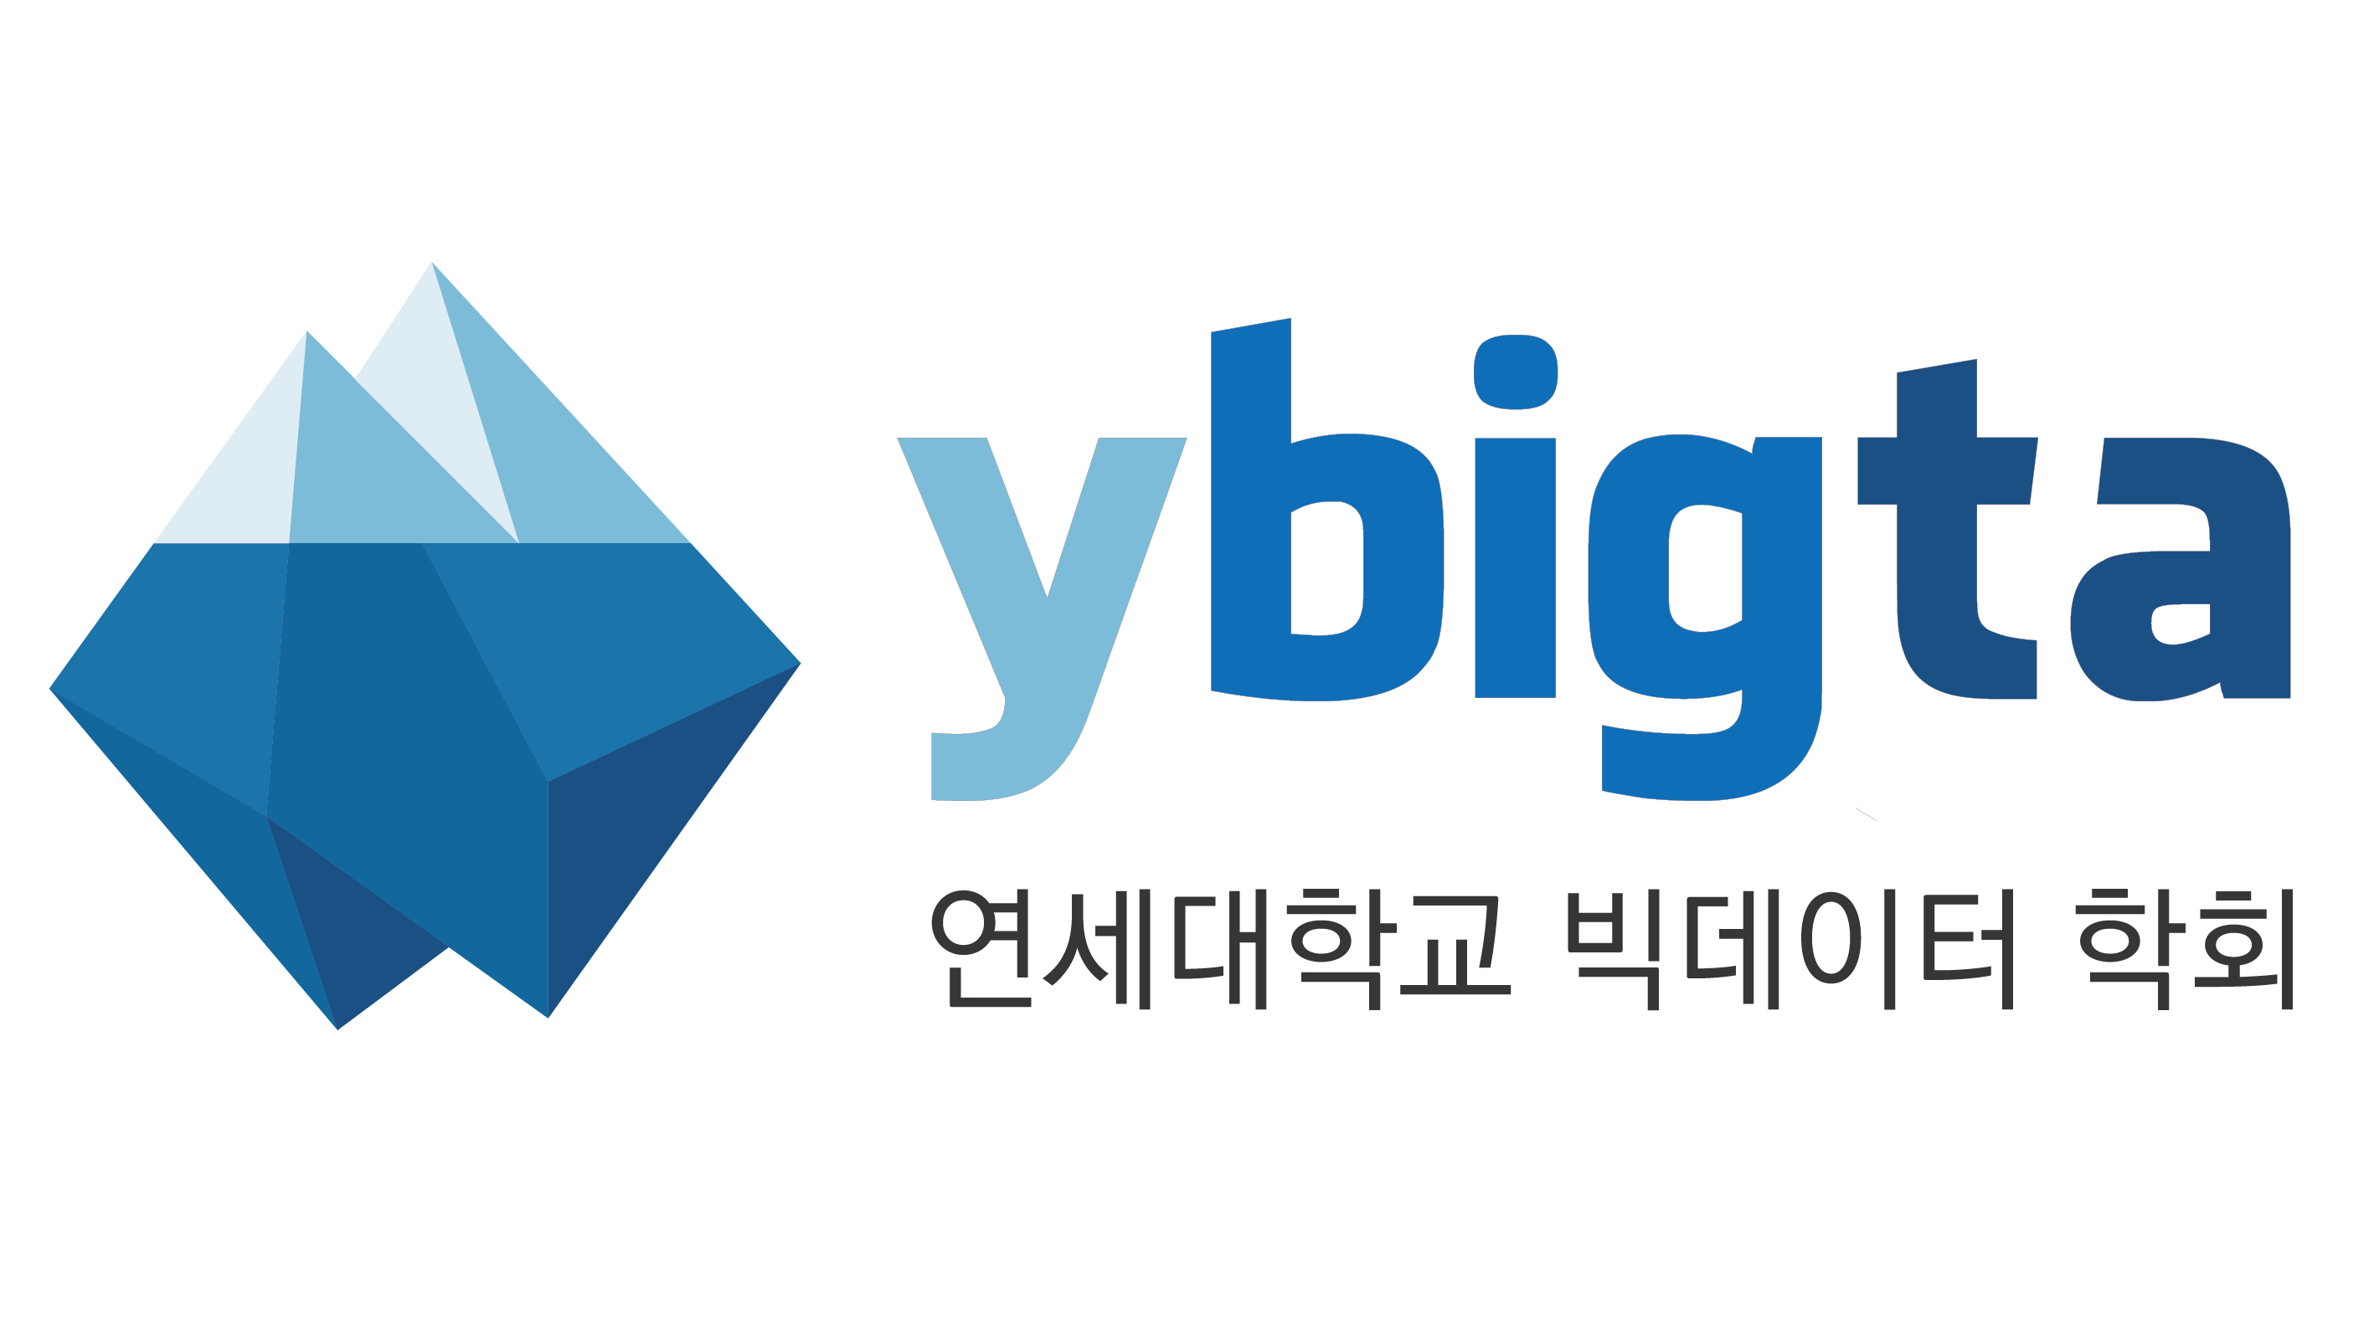
14기 교육세션 일정
이번 겨울 방학기간동안 ybigta에 새로 합류한
14기 신입학회원들을 빅데이터 전문가로 만들어준
Ybigta의교육세션이 진행되었습니다

Slide 2
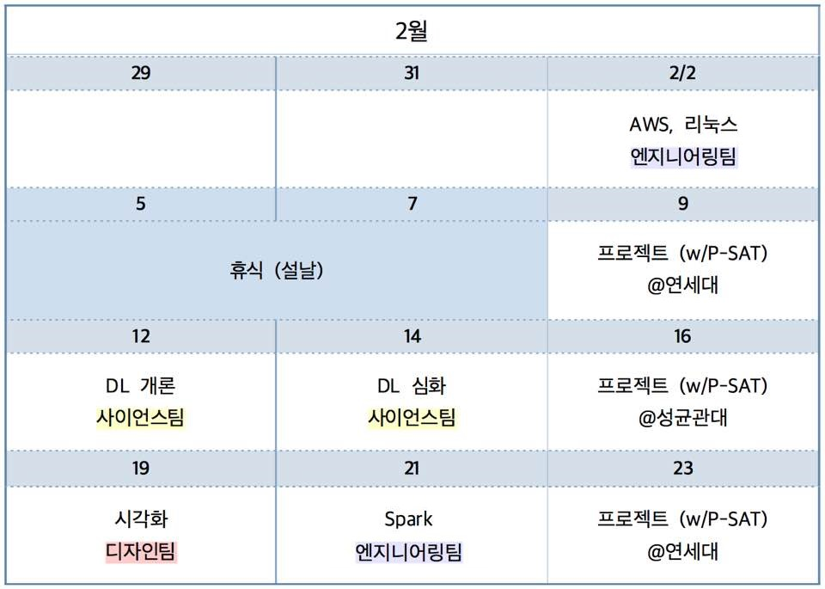
14기 교육세션 일정
매주 화요일 목요일 토요일 주 3회 진행된
교육세션을 통해서 14기 학회원들도
빅데이터 전문가가 되기 위한 준비과정을
성공리에 마무리 할 수 있었습니다

Slide 3

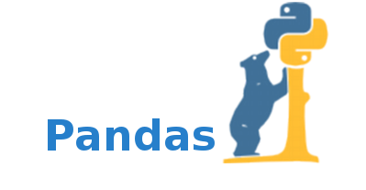
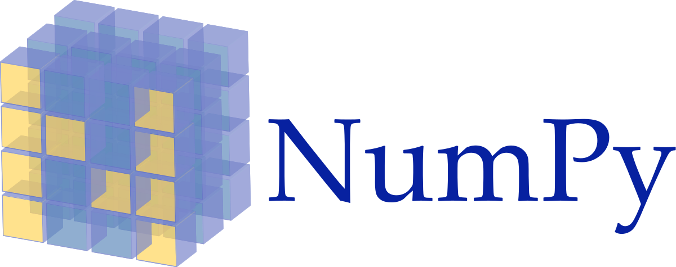
Python Programming
교육세션의 첫 주에는 빅데이터 분석에 사용할
프로그래밍 언어인 Python 사용법에 대한 강의가
이루어 졌습니다
먼저 Python을 실행할 수 있는 가상환경인
ANACONDA 부터 데이터 분석에 활용 할 수 있는
Python 모듈인 Numpy와 Pandas에 대한
설명까지 배울 수 있었습니다.

Slide 4
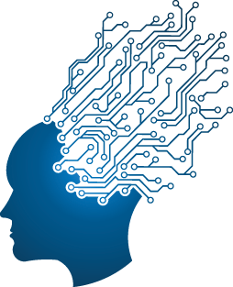
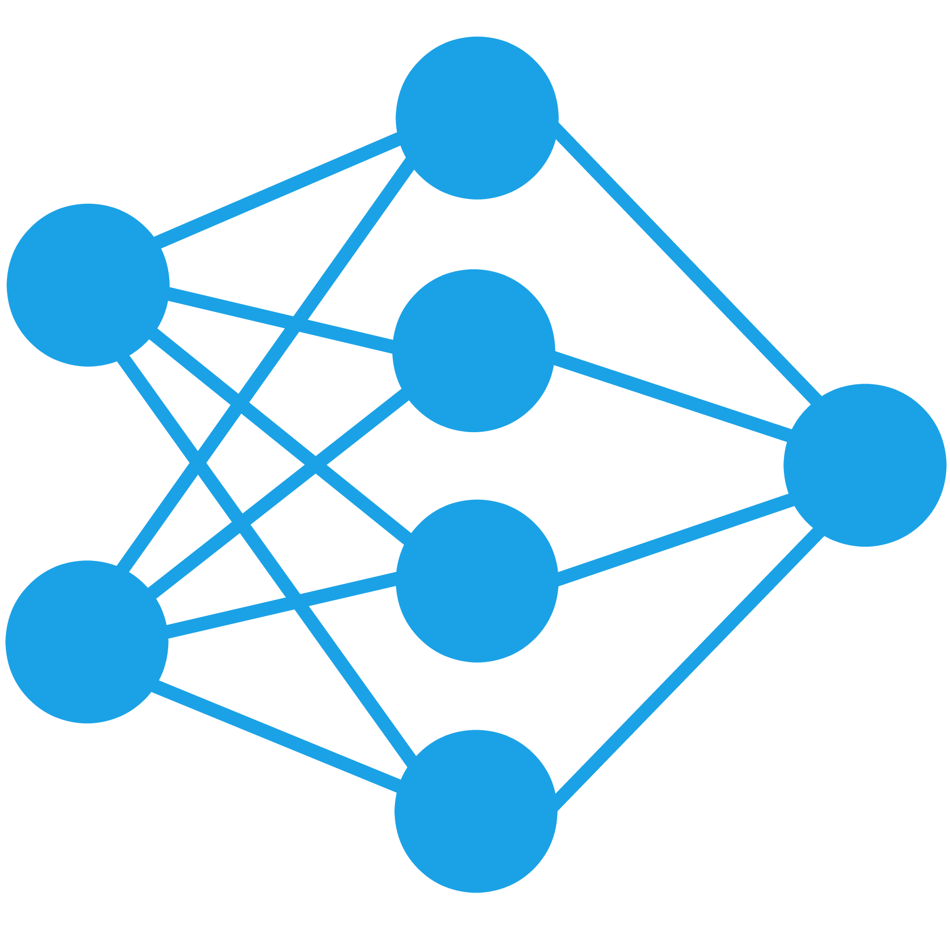
Science Team
ybigta 교육 세션은
선배 학회원들의 강의로 진행되었습니다
우선 사이언스팀에서는 Machine Learning과
Deep Learning과 관련된 강의를 진행해 주셨습다
통계학적으로 선형 모형을 예측하는 회귀분석 모형부터
의사결정 나무를 활용한 랜덤 포레스트 모형을
이해 할 수 있었고
인공 신경명 모형인 RNN과 CNN이 작동하는
원리에 대해서도 공부 할 수 있었습니다

Slide 5
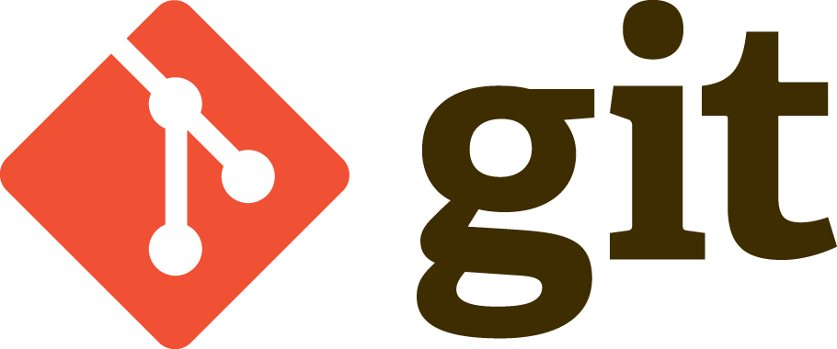

EngineeringTeam
엔지니어링 팀에서는 크게 4가지 주제를 갖고
교육 세션을 진행해 주었습니다
우선 본인이 코딩한 Source Code의 버전관리와
다른 사람들 과의 협업을 용이하게
도와주는 git에 대한 강의를 시작으로
필요한 Data를 Web상에서 추출하기 위해
Selenium을 사용한 크롤링에 대해 배우고

Slide 6


EngineeringTeam
Local환경에서 작업하기 어려울 경우
아마존 웹 서비스를 이용하여 서버를 만들고
서버에 Jupyter Notebook을 올리는 강의
Big Data를 처리하기 위해 사용되는
분산처리 환경인 Spark의 사용법 까지
다양한 강의를 진행해 주셨습니다

Slide 7
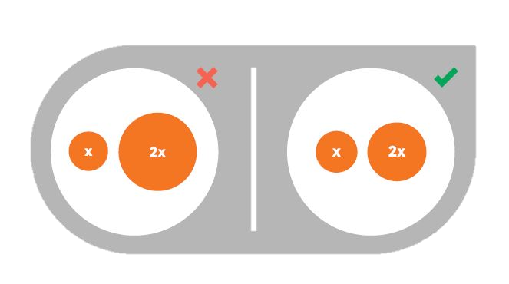

Design Team
디자인 팀에서는 데이터의 성격을 파악 할 수 있는
EDA에 대한 강의를진행해 주었습니다.
EDA를 통해서 데이터 분석의
방향을 설정 할 수 있다는 사실을 배울 수 있었습니다
또한 우리가 분석한 결과를 다른 사람들에게 보여주기
위한 시각화에 대한 강의도 진행해 주었습니다
14기 학회원들도 교육세션을 통해서
선배 학회원들처럼 멋진 데이터 시각화를
할 수 있게 되었습니다

Slide 8
새롭게 ybigta에 합류한 14기 학회원들이
어떻게 겨울방학을 보냈는지 알아보았습니다
다음 카드뉴스는
방학 교육세션동안 배운 내용을 활용해서
14기 학회원들과 성균관대학교의
통계분석학회인 P-SAT과의
연합세션에 대한 내용입니다
모두 기대해주세요! ☺

